Slide 1
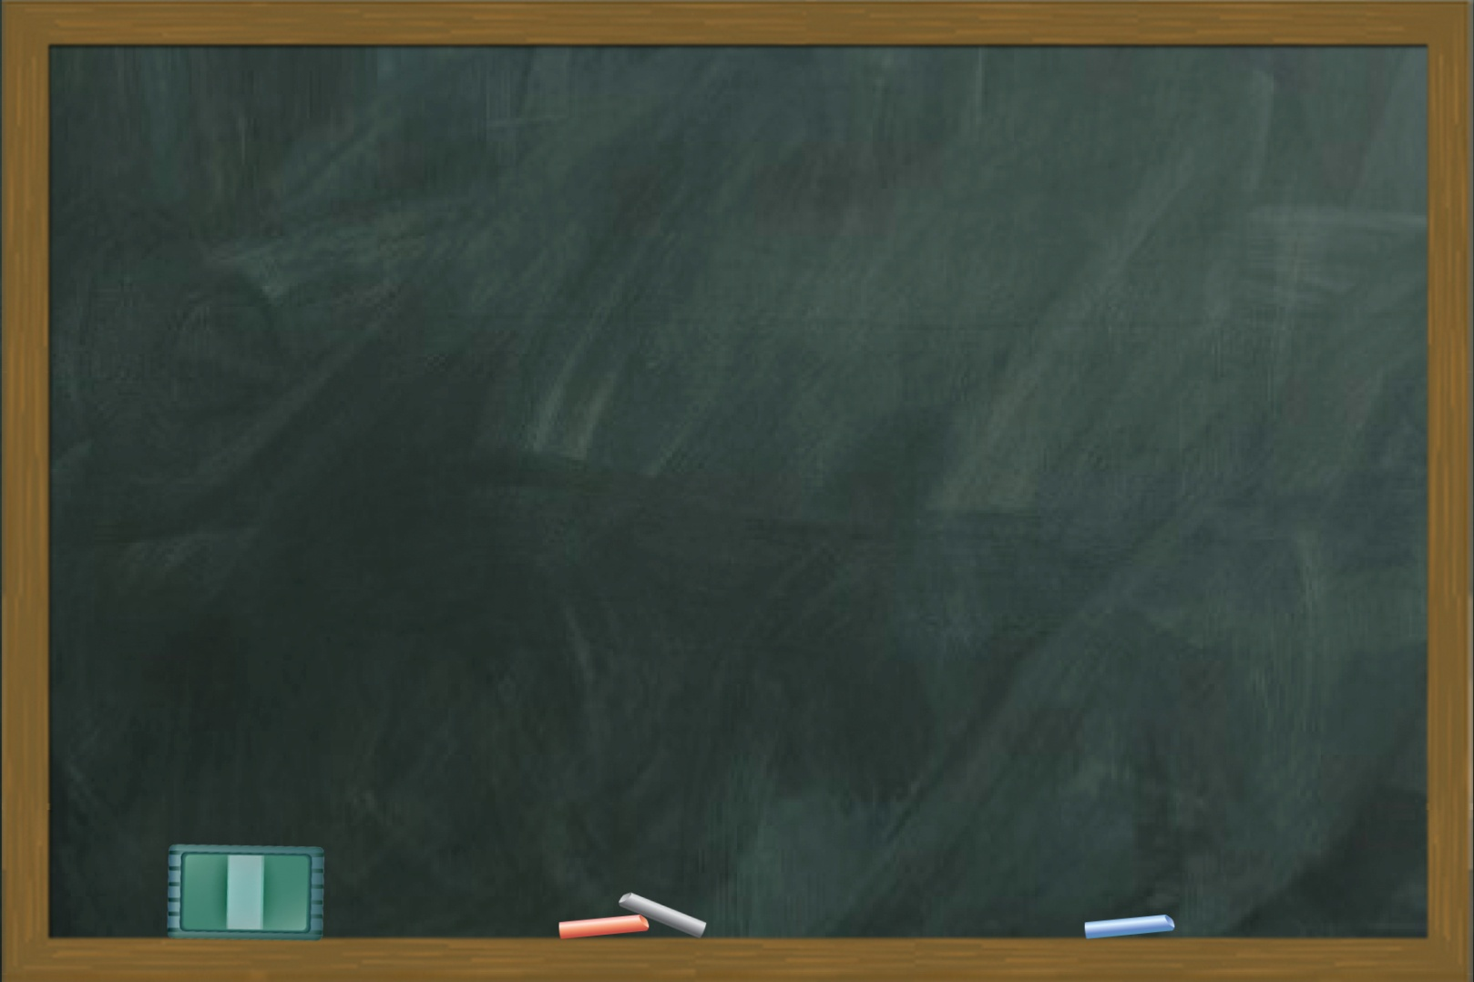


약물의
오용 • 남용 예방교육( 6 )
약물의 오용 • 남용 예방 교육
- 올바른 의약품 및 화학제품 사용법 -

Slide 2



약물의
오용 • 남용 예방교육( 6 )
의약품의 안전한 사용법
사용설명서 읽기
성분, 용량, 용법, 주의사항, 금기, 유효기간 등
약을 처음 복용할 때
의문이 나는 사항은 반드시 의사나 약사에게 문의
약을 구입 시
의사 혹은 약사와 상담 후 구입하여 복용 (인터넷 구입은 불법)
다른 사람의 약을 증상이 비슷하다고 복용하는 것은 금지
증상이 계속 될 경우
의사의 진찰 필요
(약을 표시된 용량보다 더 많이 복용하거나
더 오랜 시간 동안 복용해서는 안됨.)
[4]

Slide 3
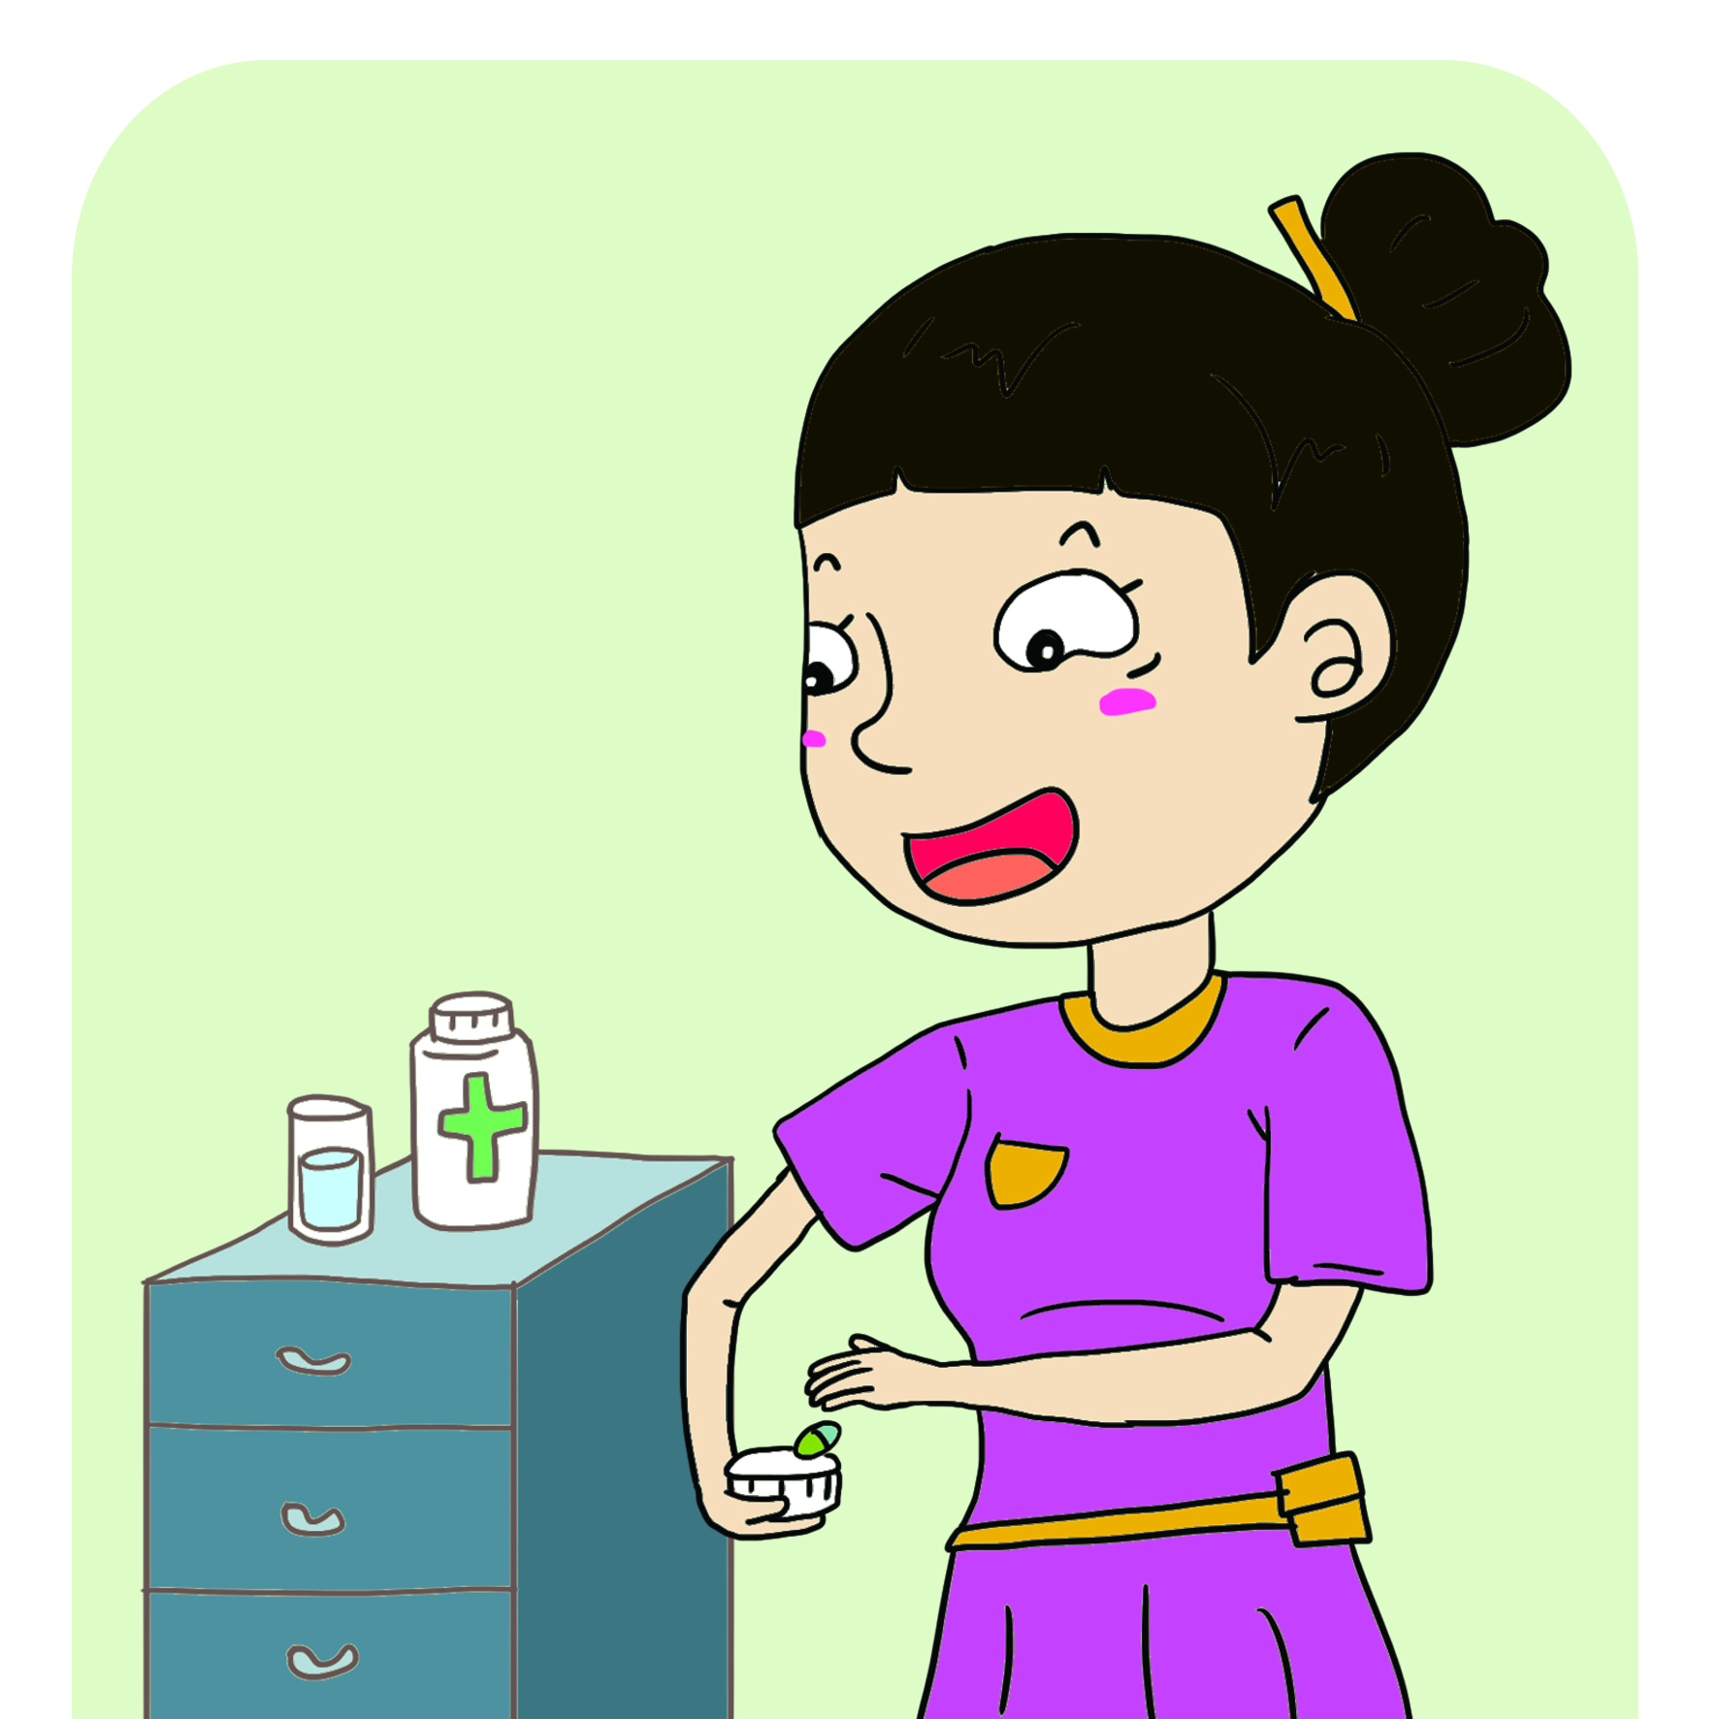
약물의
오용 • 남용 예방교육( 6 )
의약품의 안전한 사용법
병 안에 든 약은 약 뚜껑을 이용해 한 알씩 꺼내어 복용
손의 세균이 약에 묻을 수 있으므로 주의
약 복용을 잊었다고 해서 2회분을 한꺼번에 복용해서는 안됨.
색깔이 변한 것은 복용하지 않음
충분한 양의 물과 복용
정제, 캡슐제, 가루약 등은
우유, 홍차, 주스와 복용 삼가
안약은 사용할 때 용기 입구가 손이나 눈에 닿지 않도록 주의
[6]

Slide 4



약물의
오용 • 남용 예방교육( 6 )
의약품의 올바른 보관법
약을 잘 보관하는 것도 복용법만큼이나 중요
의약품 상자를 구분하여 설명서와 함께 보관함
알약 : 습기에 주의, 약병이나 플라스틱 통에 들어 있는 약은
곰팡이가 생길 수 있으므로 직사광선이 없는 상온에 보관
가루약 : 유통기간이 짧다는 것을 유의, 봉투를 뜯은 후
시간이 경과되었다면 폐기
시럽 및 물약 : 계량스푼은 항상 청결을 유지,
먹고 난 약은 뚜껑을 닫아서 보관
의약품의 보관 장소
항생제의 경우 반드시 냉장고에 보관
대부분의 약은 그늘진 실온에 보관
대부분의 약은 냉장고에 보관하면 습기가 차고,
효과가 떨어지는 경우가 많음.
특별히 보관 장소나 방법에 대한 주의 설명을 듣지
않았을 경우에는 그늘진 실온에 보관
[7]

Slide 5
약물의
오용 • 남용 예방교육( 6 )
의약품의 올바른 폐기법
복용이 끝난 의약품 폐기
유통기한이 다 된 의약품 폐기
폐의약품은 약국을 이용
[8]

Slide 6

가정용 화학제품 사용시
약물의
오용 • 남용 예방교육( 6 )
주의 사항
가정용 화학제품
가정내 표백제, 세탁용 합성세제(피존 등), 방향제, 얼룩제거제, 메틸알코올, 벤젠, 톨루엔, 화장품(아세톤, 염색제) 등의 유해화학물질을 말한다.
가정용 화학 제품 사용 시 주의사항
가정용 화학제품을 사용 부주의로 마시거나
흡입 할 경우 중독이나 소화기관 화상의 위험
가정용 화학제품은 보기 쉽게 표기를 하고 손에 쉽게 닿지 않는 별도로 보관
가정용 화학제품을 사용한 후에는 반드시 뚜껑을 닫아서 보관
독성이 있는 가정 내 물질들은 원래의 용기에 보관,
가정용 화학제품 사용 시 화학성분 내용과 주의 사항,
부작용을 참고하여 사용
가정에 어린이가 있는 경우 어린이보호포장 용기에 들어 있는
제품을 사용
[9]

Slide 7
만든 사람들
- 기획․개발
보건복지부
한국생활안전연합
대한적십자사
중앙아동보호전문기관
- 제작
한국생활안전연합
02-3476-0119, www.safia.org
본 개발물은 저작권법에 의해 보호를 받는 저작물로서, 무단 복제 및 데이터의 상업적 이용을 금합니다.
이를 위반 시 관련법에 의해 처벌됩니다.

